Slide 1

Isolation Forest
이상치 탐지에 대한 효과적인 알고리즘
2023.12. 백관구

Slide 2
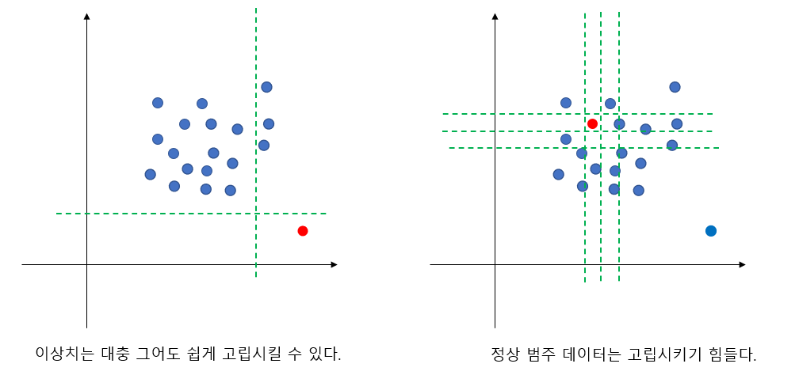
이상치 탐지의 필요성
“이상치”란 무엇인가
데이터 집합의 일반적인 분포에서 벗어나는 관측치

Slide 3
이상치 탐지의 필요성
활용 사례
금융 : 사기 탐지. 정상적인 금융거래 패턴을 기준으로 벗어난 거래를 감지하여 사기 행위를 탐지
제조 : 공정에서 제품의 생산 불량, 공정 이상을 감지하고 조치
보안 : 네트워크에서 이상 행위를 탐지해 사이버공격을 차단
의료 : 환자의 생체데이터를 모니터링해 상태 이상을 감지하고 진단
환경 : 대기, 수질 중 오염을 감지
▶ 이상치 탐지는 시스템의 안정성과 신뢰성을 유지하기 위해 중요하게 사용됨.

Slide 4
Isolation Forest 개요
다른 이상치 탐지 기법
One-Class SVM (Support Vector Machine)
정상 샘플의 고밀도 영역을 정의하고, 그 외 영역을 이상치로 간주 (정상 샘플의 밀도 기반)
→ Isolation Forest는 정상 영역을 정의하지 않고도 효과적으로 이상치를 탐지
LOF (Local Outlier Factor)
주변 샘플들과의 상대적인 밀도를 고려하여 이상치를 판단하므로, 국소적(local)으로 이상/정상인지 판단
차원의 저주에 취약하며, 고차원 데이터에서 연산량이 상당히 많음
→ Isolation Forest는 고차원 데이터에서 상대적으로 좋은 성능 (∵ 무작위 분할)
▶ Isolation Forest의 빠른 계산 속도, 고차원 데이터에서 상대적으로 높은 성능

Slide 5
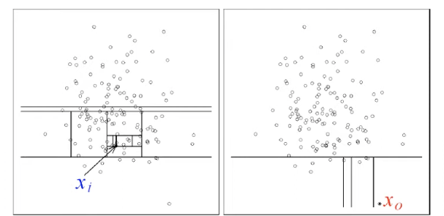
Isolation Forest 개요
이상치 탐지를 위한 비지도학습 알고리즘 ★ 특히 고차원 데이터에서 좋은 성능을 보임
핵심 아이디어
이상 샘플이 정상 샘플보다 더 적은 분할(split)을 필요로 함
즉, 이상 샘플은 트리 구조에서 빠르게 고립(isolate)될 것이고 정상 샘플은 더 많은 분할을 필요로 함

Slide 6
Isolation Forest 작동 원리
결정 트리를 사용하여 데이터를 분할
트리를 생성할 때, 각 분할에서 무작위로 특성(feature)을 선택하고 해당 특성의 최소값~최대값 사이에서 임의의 임계값(threshold)을 선택
트리의 각 분기가 생성
Data : (2, 3), (5, 8), (9, 6), (4, 6), (3, 2)
Isolation Tree :
(x1 < 6)
/ \
(2, 3) (9, 6)
(5, 8)
(4, 6)
(3, 2)

Slide 7
Isolation Forest 작동 원리
위 과정을 반복하여 각 샘플의 고립도를 측정
각 샘플이 몇 번째 레벨에서 고립되었는지 측정. 즉, 트리의 뿌리에서부터 해당 샘플이 몇 번째 레벨에서 리프 노드에 도달하는지 계산 → 이상치 일수록 빨리 고립되어 더 낮은 레벨에 위치함
Isolation Tree :
(x1 < 6)
/ \
(2, 3) (9, 6) # 1
(5, 8)
(4, 6)
(3, 2)
\
(x1 < 4)
/ \
(2, 3) (5, 8)
(3, 2) (4, 6)
/ \
(x1 < 3) (x1 < 5)
/ \ / \
(2, 3) (3, 2) (4, 6) (5, 8) # 3
Isolation :
(2, 3) : 3
(5, 8) : 3
(9, 6) : 1
(4, 6) : 3
(3, 2) : 3

Slide 8




Isolation Forest 작동 원리
고립도를 사용해 이상치 스코어 계산
오른쪽 식을 통해, 고립도를 0~1 값으로 변환
여기서 $c$는 고립도를 정규화 하기 위한 상수. 주로 트리의 평균 경로길이로 설정.
1에 가까울수록 이상치에 가까우며, 0.5 이하(샘플이 평균 경로길이와 유사)면 정상치로 판단
$$Score=2^{−\frac{Isolation}{c}}$$
Isolation :
(2, 3) : 3
(5, 8) : 3
(9, 6) : 1
(4, 6) : 3
(3, 2) : 3
Score :
(2, 3) : 0.45
(5, 8) : 0.45
(9, 6) : 0.77
(4, 6) : 0.45
(3, 2) : 0.45
$$Score=2^{−\frac{Isolation}{c}}$$
$$c=\frac{3+3+1+3+3}{5}=2.6$$

Slide 9
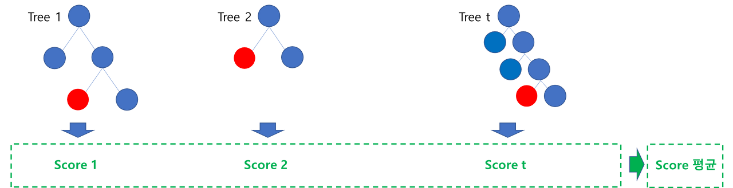
Isolation Forest 작동 원리
앙상블(Ensemble)
여러 개의 Isolation Tree를 독립적으로 생성 → 다양한 특성과 임계값을 사용하여 분할
각 Isolation Tree는 각 샘플에 대한 이상치 스코어를 제공하므로, 이들의 평균 또는 중앙값을 사용해 앙상블 된 이상치 스코어 계산 → 높은 신뢰도 확보
0에 가까울수록 이상치에, 1에 가까울수록 정상치에 가까움

Slide 10
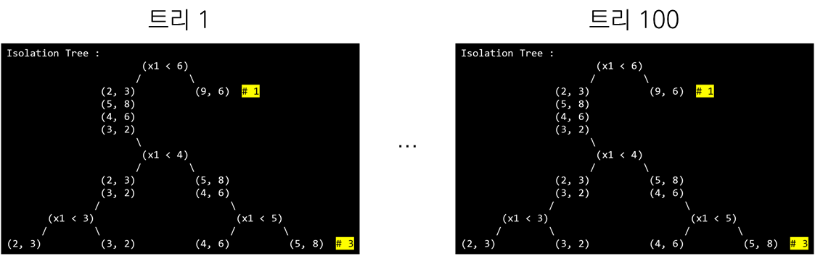
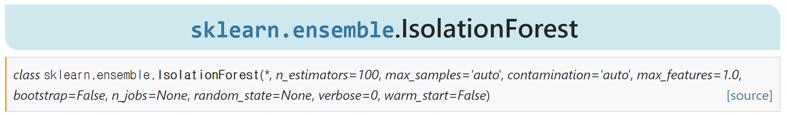
Isolation Forest의 하이퍼파라미터
트리의 개수(n_estimators)
이상치 탐지에 사용할 트리(Isolation Tree)의 개수
많은 트리를 사용할수록 성능이 향상될 수 있음
이상치 비율(contamination)
데이터에서 이상치가 차지하는 비율
높게 설정하면 이상치로 간주하는 데이터의 비율이 늘어남

Slide 11
Isolation Forest의 하이퍼파라미터
샘플링 비율(max_samples)
각 트리를 생성할 때 무작위 추출되는 데이터의 샘플링 비율
높은 샘플링 비율의 경우 계산량이 증가될 수 있음
특성 샘플링 비율(max_features)
각 트리를 생성할 때 무작위 추출되는 특성의 샘플링 비율
높은 값은 다양한 특성을 고려하도록, 낮은 값은 심플한 트리를 생성하도록 함

Slide 12
Isolation Forest의 한계
낮은 차원의 데이터
고차원 데이터에 좋은 성능을 보이지만, 낮은 차원의 데이터는 다른 이상치 탐지 기법이 효과적일 수 있음
높은 이상치 밀도 & 균일한 클러스터링
이상치 밀도가 높거나 데이터가 균일하게 군집화 되어 있는 경우, 정상/이상치를 구분하기 어려워짐
컴퓨팅 메모리
모든 데이터 샘플을 기반으로 많은 트리를 생성하므로, 대량의 데이터의 경우 메모리를 많이 소모할 수 있음
데이터 드리프트
데이터 분포가 급격히 변하는 경우, 모형 성능 저하 → 재학습으로 문제 완화

